Slide 1
استاتیک بخش نیروها دانشکده فنی امام حسین بافت (ع) مدرس : سید امین موسوی

Slide 2
فهرست مطالب درس استاتیک :
استاتیک اجسام :
نیروها در صفحه
آنالیز برداری
تجزیه یک نیرو به اجزاء آن
جمع نیرو ها (بیش از دو نیرو) بوسیله مولفه های آنان روی محورX وY
تعادل :
قوانین و تعریف تعادل
رسم دیاگرام آزاد

Slide 3
اجسام صلب و گشتاور :
گشتاور نیرو حول یک نقطه
گشتاور یک کوپل
کم کردن دستگاه نیروها به یک نیرو و یک کوپل
عکس العمل ها و تکیه گاهها :
انوع تکیه گاه:
رابطه عکس العمل نیروها در تکیه گاه با گشتاور
عکس العمل استاتیکی نا معین

Slide 4
استاتیک اجسام
یک نیرو روی یک جسم میتواند از بر آیند چندین نیرو بوجود آمده باشد . که هر یک از آن نیروها همان اثر برآیند را دارند . روابط بین نیروها متفاوت عمل کننده روی یک جسم و وضعیت تعادل آنها تعیین کننده وضعیت نیروهای اعمال شده روی جسم می باشد .

Slide 5
نیروها در یک صفحه (ابتدا دو نیرو)
نیروی وارده به یک جسم معمولا بوسیله نقطه اثر آن مقدار وجهت آن روی جسم مشخص می شود . معمولا نیرو بوسیله مقدار و جهت آن در مقدار و جهت قابل بررسی است . که دستگاههای مختلف بوسیله واحدهای مختلف مشخص می شود نیرو به وسیله خط راست و زاویه ای که با محور مشخص و ثابت دارد بیان می شود.

Slide 6


شواهد تجربی نشان میدهد که دو نیروی Q,P در نقطه A را می توان بوسیله بر آیند آنها یعنی R جایگزین نمود .

Slide 7
آنالیز برداری :
همه کمیتهای فیزیکی را که دارای مقدار وجهت باشند می توان بوسیله بردار و قانون لوزی بیان نمود .یا به عبارتی از بردار برای نشان دادن یک نیرو روی جسم استفاده می شود . دو بردار که دارای یک مقدار و هم جهت باشند آنها را دو بردار مساوی گویند گرچه روی یک نقطه در جسم اثر ننمایند. دو بردار ممکن است دارای یک مقدار باشند ولی جهت آنان مخالف باشد .

Slide 8
P+(-P)=0

Slide 9
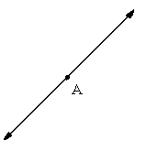
تعادل:
تعریف: وقتی برایند کلیه نیروهای عمل کننده روی یک جسم صفر باشد جسم در حال تعادل است .
قوانین نیوتن : در اواخر قرن هفدهم میلادی اسحق نیوتن سه قانون بنیادی پایه گذاری نمود که علوم مکانیک بر مبنای آن سه قانون استوار است .
قانون اول نیوتن : اگر برایند نیروهای وارده به یک جسم صفر باشد چنانچه آن جسم در حال سکون بوده است همچنان در حال سکون خواهد بود . و اگر در حال حرکت بوده است به حرکت خود با سرعت ثابت ادامه خواهد داد .
- جسمی که دو نیرو به آن وارد می شود در حال تعادل است اگر دو نیرو دارای یک مقدار و در یک راستا و دارای جهت مخالف باشند .

Slide 10
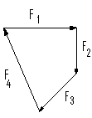
اگرمجموع نیروهای تشکیل دهنده یک چند ضلعی (برایند) برابر صفر باشد جسم در حال تعادل است.
F1
R
F2
F4
F3

Slide 11
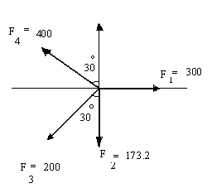
مثال : بررسی کنید آیا شرایط تعادل برای شکل زیر برقرار است .

Slide 12
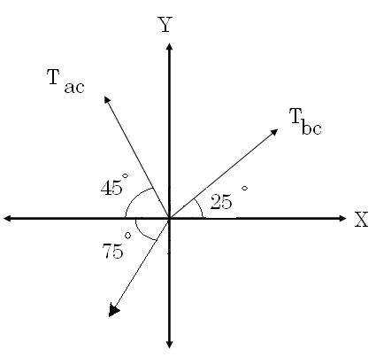
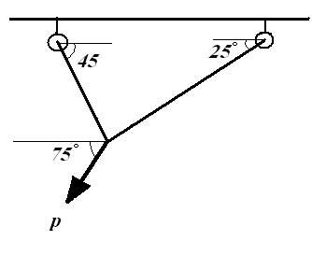
تمرین :
دو سیم مطابق شکل در نقطه بهم متصل و بارگذاری شده اند با توجه
به اینکه75 =α و p=400N نیروی کششی Ac ,Bc را تعیین کنید .
A
B
C

Slide 14
جمع نیروها در یک نقطه بوسیله مولفه های آنها بر (بیش از دو نیرو) X و Yروی محور
تا کنون وقتی دو نیرو در یک نقطه اعمال میگردید آنها را مورد بررسی قرار دادیم . به روش ترسیمی و هم به روش تحلیلی دو نیرو را مورد بررسی قرار دادیم و برایند را بدست آوردیم . ولی چنانچه سه نیرو یا بیشتر در یک نقطه مورد نظر باشند از طریق مثلث نیروها نمی توان برایند آنها را بدست آورد و می بایست از طریق مولفه های آنها روی محورها برایند را محاسبه نمود

Slide 15
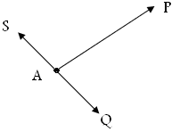
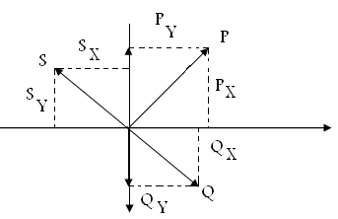


Slide 16
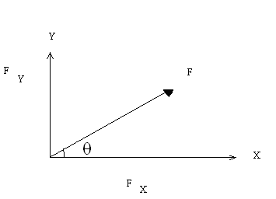
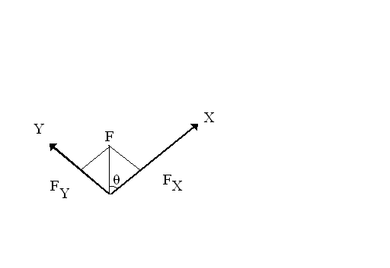
تجزیه یک نیرو به دو مولفه عمود بر هم :
اندازه زاویه ө از جهت مثبت محور X و خلاف جهت عقربه های ساعت در نظر گرفته می شود .
مقدار ө از 0 تا 360 درجه تغییر میکند.

Slide 17
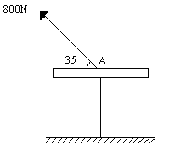
مثال :نیروی F=800N روی یک پیچ مطابق شکل اعمال میگردد .اجزاء مولفه های افقی و عمودی نیرو را بدست آورید .

Slide 18
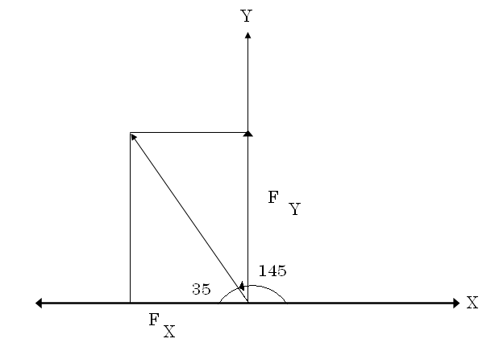

Slide 19
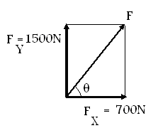
مثال : مولف های نیروی F به ترتیب Fx=700N و Fy = 1500 در نقطه A مطابق شکل داده شده اند . مقدار نیروی F و زاویه آن با محور افقی ө را بدست آورید .

Slide 21
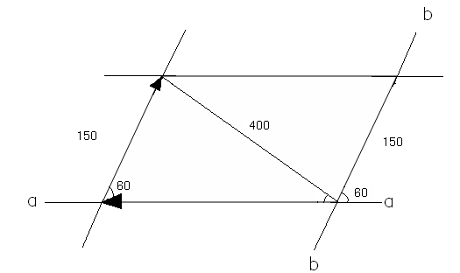
تمرین : نیروی F به مقدار400N به دو مولفه در امتداد خط a-a
و b- b مطابق شکل تجزیه می شود . با دانستن اینکه مولفه F در
امتداد خط b-b 150N است زاویه α را بدست آورید .

Slide 23
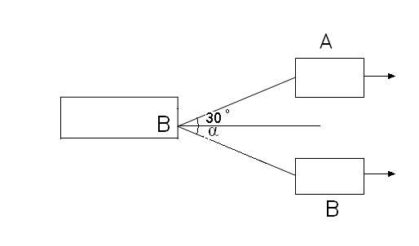
مثال : یک بسته شناور بوسیله دو قایق روی دریا کشیده می شود .
اگر برایند نیروهای هر دو قایق برابر 5000N و در امتداد محور
بسته شناور باشد تعیین نمائید :
الف) کشش طناب هر کدام از قایق ها در صورتیکه 45 α =
ب ) مقدار α را بطوری که نیروی کشش طناب دوم حداقل گردد.

Slide 24
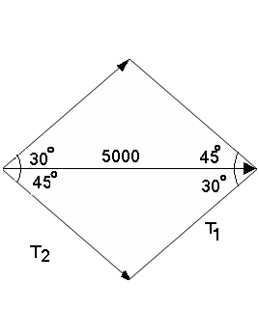
حل ترسیمی
با استفاده از رسم قانون چند ضلعی داریم :

Slide 25
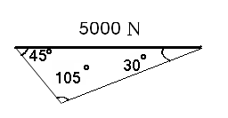
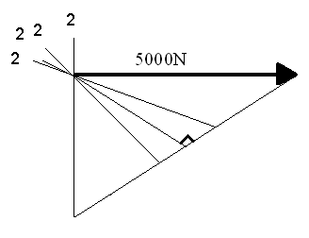
حل تحلیلی
ب) حداقل نیروی کشش طناب :
حداقل کشش طناب 2 وقتی اتفاق می افتد که T2 و T1 بر هم عمود باشند بنابراین :

Slide 26
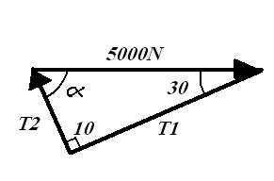
حداقل کشش طناب 2 وقتی اتفاق می افتد که T2 و T1 بر هم عمود باشند بنابراین :
90

Slide 27
اجسام صلب و گشتاور
اغلب اجسام در نظر گرفته شده در مکا نیک ابتدایی براساس فرض Rigidity( صلب بودن ) مورد مطالعه قرار می گیرند
تعریف یک جسم صلب آن است که تغییر شکل در آن حاصل نمی شود، قطعات واقعی در ماشین آلات بطور مطلق هرگز صلب نمی باشند و معمولا ً در اثر نیرو تغییر شکل در آنها حاصل می شود اما این تغییر شکل به حدی کوچک است که هیچ اثری در شرایط تعادل مورد نیاز برای مسئله استاتیک ندارد .

